Slide 1
ÖZEL EĞİTİM VE REHBERLİK HİZMETLERİ GENEL MÜDÜRLÜĞÜ

Slide 2
ÖZEL EĞİTİM VE REHBERLİK HİZMETLERİ GENEL MÜDÜRLÜĞÜ
Eğitim Politikaları Daire Başkanlığı

Slide 3
Destek Eğitim Odası Nedir?
Destek Eğitim Odası; eğitimleri sırasında desteklenmesi gereken öğrenciler için (engelli ya da özel yetenekli öğrenciler) sunulan bir eğitim olanağıdır.

Slide 4
Destek Eğitim Odası Hizmeti Nedir?
Tam zamanlı kaynaştırma/bütünleştirme yoluyla eğitimlerine devam eden öğrenciler ile özel yetenekli öğrencilere ihtiyaç duydukları alanlarda destek eğitim hizmetleri verilmesi için düzenlenmiş Destek Eğitim Odası Hizmeti denir.

Slide 5
NEDEN DESTEK EĞİTİM?
Öğrenci açısından;
• Öğrenci merkezli hazırlanan BEP’lerin işlevini artırıcı olup ve akademik başarı oranını yükseltir.
• Öğrencilerin akademik eğitiminde ve mesleki beceri öğretiminde, grup eğitimi ihtiyaçları yanı sıra, bireysel eğitim ihtiyaçları da karşılanır.
•

Slide 6
NEDEN DESTEK EĞİTİM?
Öğrenci açısından;
• Destek eğitimi ile sınıf ortamında, öğretmenin öğrenci üzerindeki olumlu etkisi artar ve davranış problemleri azalır. Ders başarısı artan ve değer verildiğini anlayan öğrencilerin özgüvenleri artar.
• Destek eğitim hizmetinden yararlanan kaynaştırma /bütünleştirme öğrencisinin, sınıf içindeki kabulü ve akranları ile etkileşimi artar.

Slide 7
Devam
Öğretmen açısından;
• Destek eğitim veren öğretmenler, farklı durumlarda uygun teknikleri kullanabilir.
• Öğrenci ile ilgili sorumluluğu paylaşılan sınıf/ders öğretmeninin, endişesi azalır.
• Başarılı bir destek eğitim hizmetinde öğretmenin mesleki doyumu artar.

Slide 8
Devam
Genel olarak;
Destek eğitim hizmetindeki başarı, özel eğitim ihtiyacı olan bireyler -Özel yetenekli olan bireyler ile tüm eğitim personelinin karşılaştığı sorunları azaltarak, olumlu okul iklimi ve işbirliğini artırıcı olacaktır.

Slide 9
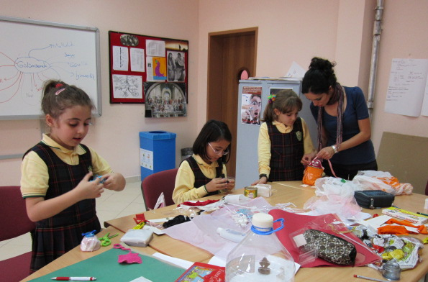
Destek eğitim programı uygulama sürecinde ve süreç sonunda, somut ölçme araçlarına dayalı olarak geri bildirimler alınır.
Destek eğitim programı sonunda öğrenciler hakkında yapılan bütün gözlemler ve alınan geri bildirimlerin kaydedildiği evraklar, rehberlik birimine verilerek öğrenciye ait dosyada muhafaza edilir.

Slide 10
Destek Eğitim Odası Açmak Zorunlu Mudur?
Evet, zorunludur. 7 Temmuz 2018 tarih ve 30471sayılı Resmî Gazetede yayımlanan Özel Eğitim Hizmetleri Yönetmeliği gereğince, okul ve kurumlarda özel eğitime ihtiyacı olan öğrenciler ile özel yetenekli öğrenciler için, Destek Eğitim Odası açılması gerekmektedir.

Slide 11
Destek Eğitim Odası Nasıl Açılır?
Okul öncesi, ilköğretim ve ortaöğretim kademesinde eğitim veren okullarda tam zamanlı kaynaştırma/bütünleştirme yoluyla eğitimlerini sürdüren öğrenciler için il veya ilçe özel eğitim hizmetleri kurulunun teklifi doğrultusunda il veya ilçe millî eğitim müdürlüklerince destek eğitim odası açılır..

Slide 12
Destek Eğitim Odası Nasıl Açılır?
Bunun için, Okul Müdürlüğü’nün İlçe Milli Eğitim Müdürlüğü’ne “Okulumuzda özel eğitim desteğine ihtiyacı olan öğrenciler için Destek Eğitim Odası açmak istiyoruz. Gereğini arz ederim.” diye yazılmış resmi bir yazıyla başvurması yeterlidir.

Slide 13
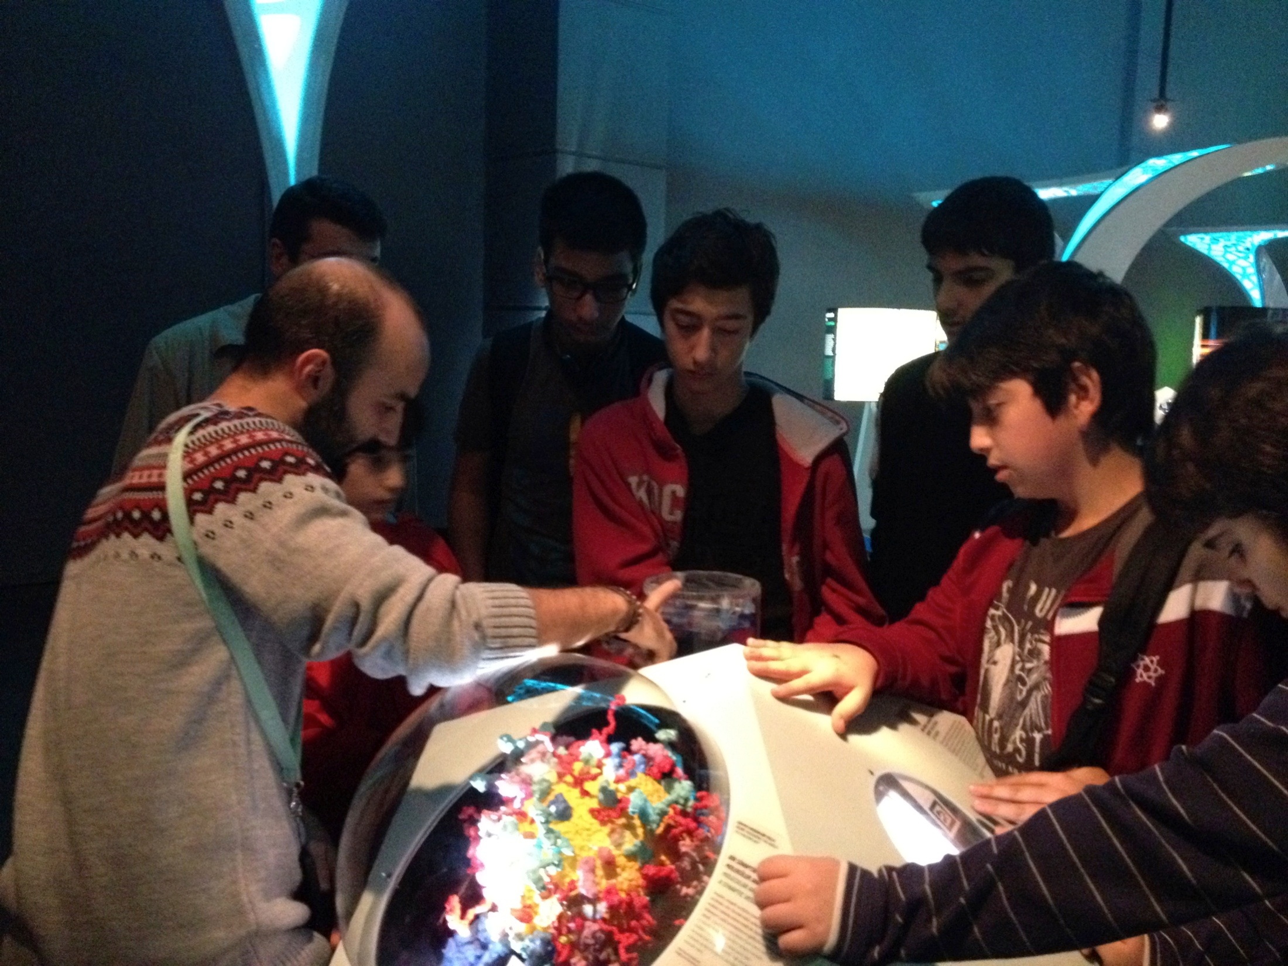
Birden Fazla DEO Açılabilir Mi?
Destek eğitim alacak öğrenci sayısına göre okulda veya kurumda birden fazla destek eğitim odası açılabilir.
Her biri için ayrı ayrı başvuru yapılması gerekmektedir.

Slide 14
Boş Dersliğimiz Yok. Yine de DEO Açabilirmiyiz?
Destek Eğitim Odası açmak için sadece bu amaçla kullanılacak bir oda/derslik olmasına gerek yoktur. Destek Eğitim Odası olarak kullanılabilecek ayrı bir oda/derslik olmasa da, Destek Eğitim Odası açmak zorunludur.
Destek Eğitim Odası ismi sanal ve esnek bir odayı ifade etmektedir.

Slide 15
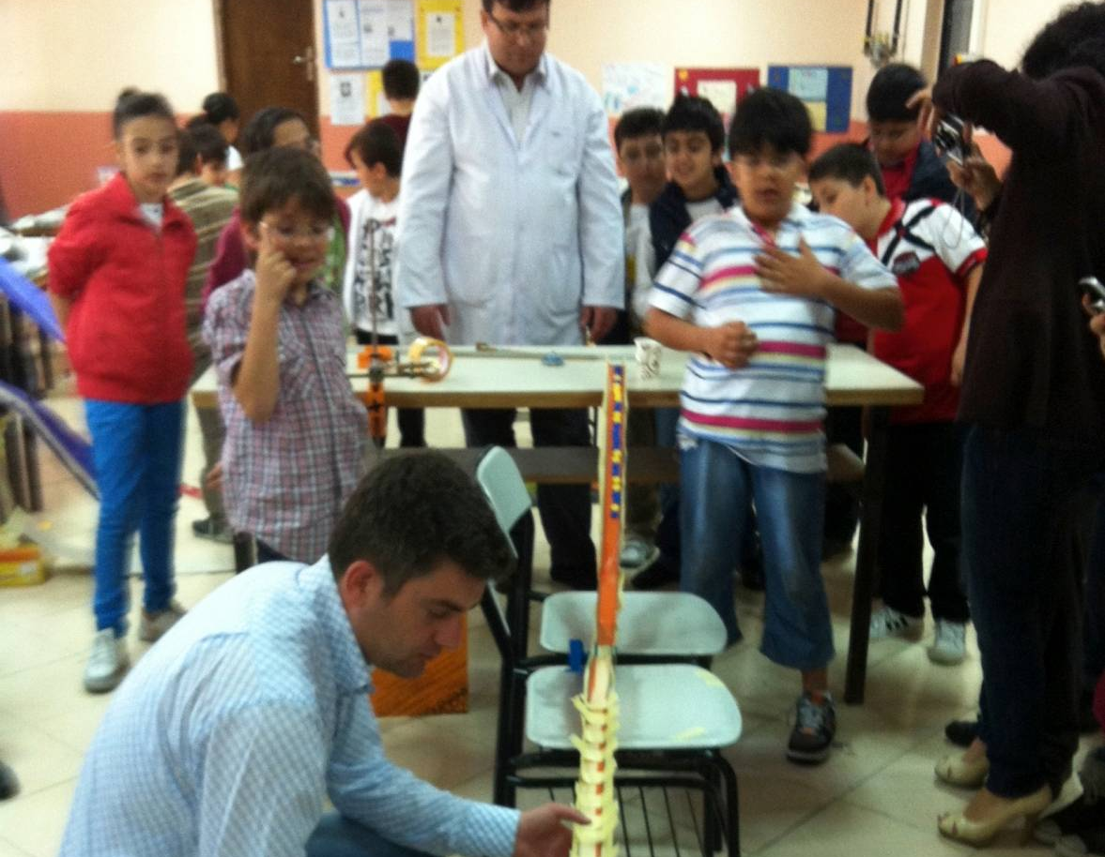
Devam…
Önemli olan,
(1) Eğitim-öğretime uygun fiziki koşullara sahip bir ortamın,
(2) İhtiyaç sahibi ve RAM tarafından tanılanmış olan ve Bireyselleştirilmiş Eğitim Planı (BEP) hazırlanmış bir öğrenci
(3) Gönüllü bir öğretmenin olmasıdır.

Slide 16
Devam…
Gerektiğinde yönetici odaları, rehberlik servisi, kütüphane, öğretmenler odası, Okul Aile Birliği odası gibi mekânlar, uygun bir planlama doğrultusunda Destek Eğitim Odası olarak kullanılabilir.
Kısacası; Destek Eğitim Odası, etrafı 4 duvarla çevrili sabit bir sınıf değildir.

Slide 17
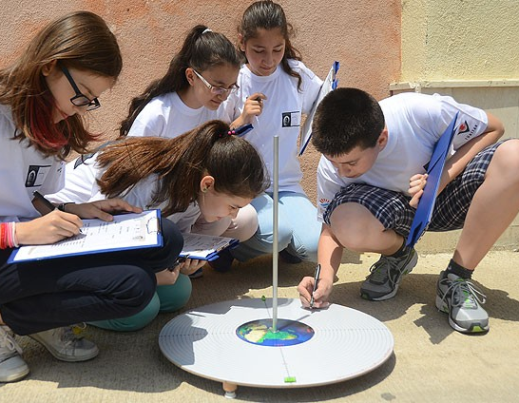

Slide 18
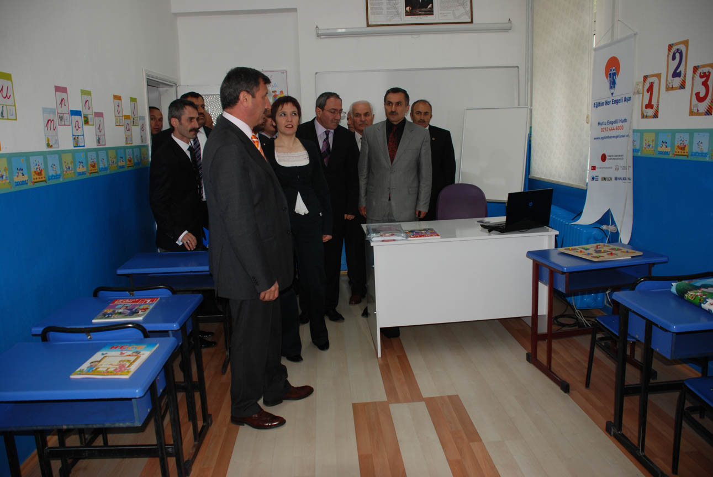

Slide 19
DEO Açmak İçin Gerekli İhtiyaçları Temin Etmek Şart Mıdır?
Destek Eğitim Odasında, öğrencilerin eğitim performansı ve ihtiyaçları, yetersizlik veya üstün yeteneklilik türüne uygun araç-gereç ve eğitim materyalleri bulunur.

Slide 20
Devam…
Öğrenci için hazırlanan Bireyselleştirilmiş Eğitim Planının (BEP) uygulanması için hangi araç-gereçlerin kullanılmasına ihtiyaç duyuluyorsa, Destek Eğitim Odasında bu araç gereçler kullanılmalıdır.

Slide 21
Devam…
Ancak, Destek Eğitim Odasının açılması ve eğitimin başlaması, araç-gereç bulunması şartına bağlanmamalıdır.

Slide 22
Kimler Yararlanabilir?
Destek eğitim odasında, Okul öncesi, ilköğretim ve ortaöğretim kademesinde eğitim veren okullarda tam zamanlı kaynaştırma/bütünleştirme yoluyla eğitimlerini sürdüren özel eğitime ihtiyacı olan öğrenciler ile özel yetenekli öğrenciler eğitim görebilir.

Slide 23
Kimler Yararlanabilir?
Destek Eğitim Odasında eğitim alacak öğrencilerin, öncelikle Rehberlik ve Araştırma Merkezlerince tanılanmış olması gerekir.
Sonra, ilgili öğrenciler BEP Geliştirme Biriminin önerileri doğrultusunda belirlenir. Bu belirlemede, öğrencilerin öncelikli ihtiyaçları göz önünde bulundurulur.

Slide 24
Bir Öğrenci Haftada Kaç Saat Ders Alabilir?
Eğitim alacak öğrenciler, bu öğrencilere okutulacak dersler ile öğrencilerin alacağı haftalık ders saati BEP geliştirme biriminin kararı doğrultusunda belirlenir.

Slide 25
Bir Öğrenci Haftada Kaç Saat Ders Alabilir?
Bu planlama haftalık toplam ders saatinin %40’ını aşmayacak şekilde Okulda haftalık 30 saat ders gören ilkokul öğrencileri için bu süre haftada 12 saate denk gelmektedir.
Öğrencinin ihtiyacı doğrultusunda ve azami ölçüde bu eğitimden yararlanması sağlanır.

Slide 26
Kaç Öğrenci İle Ders Yapılabilir?
Destek eğitim odasında öğrencilerin eğitim performansları dikkate alınarak bire bir eğitim yapılır. Ancak, BEP geliştirme biriminin kararı doğrultusunda gerektiğinde eğitim performansı aynı seviyede olan öğrencilerle bire bir eğitimin yanında en fazla 3- öğrencinin bir arada eğitim alacağı grup eğitimi de yapılabilir..

Slide 27
Destek Eğitim Odası Uygulamasında Öğrenci Hangi Saatlerde Ders Alabilir?
Öğrenci, sınıf arkadaşlarıyla beraber yürütemediği derslerin bazı saatlerinde, Destek Eğitim Odasına alınarak ilgili dersi BEP’i doğrultusunda alması sağlanabilir. Ancak, bir dersin tamamı (Örneğin Türkçe dersi haftada 5 saat ise, 5 saatin tamamı) sadece Destek Eğitim Odasında verilmemelidir.

Slide 28
Devam…
Öğrenci, ilgili dersi akranlarıyla da alabilmelidir. Haftada 5 saat olan Türkçe dersinin 3-4 saati Destek Eğitim Odasında, kalan 1- 2 saati ise kendi sınıfında alınmalıdır.

Slide 29
Devam…
Öğrencinin Türkçe dersinden daha fazla ders desteği alması isteniyorsa, bu dersler okulun ders saatleri içinde olmak kaydıyla, velisinin de onayını alarak, öğrencinin ders saatleri dışında verilebilir.

Slide 30
Devam…
Destek eğitim BEP geliştirme biriminin planlaması doğrultusunda okulun ders saatleri içinde veya dışında ihtiyaç halinde hafta sonu da planlanabilir. Öğrenciye ders saatleri içinde eğitim verilecekse destek eğitim alması planlanan dersin saatinde eğitim verilir.

Slide 31
Devam…
Özel yetenekli öğrencilerin yetenek alanları doğrultusunda takip ettikleri dersler destek eğitim odasında zenginleştirme ve hızlandırma yoluyla farklılaştırılarak verilir. Bu programlar öğrencilerin devam ettikleri örgün eğitim kurumlarında uygulanan eğitim programı ile bütünlük oluşturacak şekilde plânlanır ve yürütülür

Slide 32
Destek Eğitim Odasında Hangi Öğretmenler Görev Alabilir?
Destek eğitim odası açılan okullarda öğrencilerin eğitim ihtiyaçlarına göre ilgili özel eğitim öğretmenleri öncelikli olmak üzere, gezerek özel eğitim görevi yapan öğretmen, sınıf öğretmeni ve alan öğretmenleri görevlendirilir.

Slide 33
Destek Eğitim Odasında Hangi Öğretmenler Görev Alabilir?
İlkokul ve ortaokullardaki destek eğitim odalarında özel yetenekli öğrencilere eğitim vermek üzere üst kademelerde görev yapan alan öğretmenleri de görevlendirilebilir

Slide 34
Destek Eğitim Odasında Hangi Öğretmenler Görev Alabilir?
İlkokul ve ortaokullardaki destek eğitim odalarında özel yetenekli öğrencilere eğitim vermek üzere üst kademelerde görev yapan alan öğretmenleri de görevlendirilebilir

Slide 35
Destek Eğitim Odasında Hangi Öğretmenler Görev Alabilir?
Destek eğitim odasında; öğrencilerin eğitim ihtiyaçları ile takip ettikleri eğitim programı esas alınarak özel eğitim öğretmenleri, okul öncesi öğretmenleri, sınıf ve diğer alan öğretmenleri okul yönetiminin teklifi doğrultusunda il veya ilçe millî eğitim müdürlüklerince görevlendirilir.

Slide 36
Destek Eğitim Odasında Hangi Öğretmenler Görev Alabilir?
Maaş karşılığı ders saatini dolduramayan öğretmenlerin yanı sıra, maaş karşılığı ders saatini dolduranlardan istekli olanlar, Destek Eğitim Odasında ihtiyaçlar doğrultusunda görevlendirilebilir.

Slide 37
Sınıf Öğretmeninin Ücretlendirilmesi Nasıl Yapılır?
Yönetici ve Öğretmenlerin Ders ve Ek Ders Saatlerine İlişkin Karar kapsamındaki yönetici ve öğretmenler dışındaki resmî görevliler ile sınıf öğretmenlerine ilköğretim, orta öğretim ve yaygın eğitim kurumlarında

Slide 38
Sınıf Öğretmeninin Ücretlendirilmesi Nasıl Yapılır?
haftada 8 saate kadar ek ders görevi verilebilir. Destek eğitim odalarında verilen derslerin ek ders ücreti, %25 artırımlı ödenir.

Slide 39
Branş öğretmenleri Destek Eğitim Odasında kaç saate kadar görev alabilir ve ücretlendirme nasıl yapılır?
Maaş karşılığı ders saatini dolduramayan branş öğretmenine, dolduramadığı saat kadar Destek Eğitim Odasında görev verilir. Maaş karşılığı verilen Destek Eğitim Odası görevinde ek ders ücreti ve %25 artırımlı ödenmez.

Slide 40
Ayrıca branş öğretmenlerine, 15 saat maaş karşılığı olan ders yükünün üzerine, 6 saat zorunlu ek ders kapsamında Destek Eğitim Odasında görev verilebilir. Branş öğretmeninin istemesi durumunda, 15 saat maaş karşılığı ve 6 saat zorunlu ek dersin üzerine, 9 saat daha Destek Eğitim Odasında ek ders görevi verilebilir.

Slide 41
Okul yöneticileri Destek Eğitim Odasında ders görevi alabilirler mi?
Hayır. Okul yöneticileri de Destek Eğitim Odasında görev alamaz

Slide 42
Ek Ders Ücreti Karşılığı Görevlendirilen Öğretmenlere Destek Eğitim Odalarında Görev Verilebilir Mi?
HAYIR. Ek ders ücreti karşılığı çalışan (kadrolu öğretmen olmayan) öğretmenlere Destek Eğitim Odasında ders görevi verilememektedir.

Slide 43
Destek Eğitim Odası’nda görev alacak öğretmen okul içinden temin edilemezse, ne yapılabilir?
Destek Eğitim Odası uygulaması için hazırlanan çalışma programı okul yönetimi tarafından (hangi saatte hangi öğrencilerin eğitim alacağını ve varsa okuldaki mevcut öğretmenlerin hangi saatlerde görevlendirildiğini içeren planlama) resmi yazı ile İlçe Milli Eğitim Müdürlüğü’ne gönderilerek, öğretmen bulunamayan saatler için öğretmen isteğinde bulunabilir.

Slide 44
Destek Eğitim Odasında eğitim desteği alan öğrencinin başarı değerlendirmesi nasıl yapılır?
Öğrencinin genel başarı değerlendirmesinde, sınıf içinde yapılan çalışmaların yanı sıra Destek Eğitim Odasında yapılan değerlendirme sonuçları da dikkate alınır.

Slide 45
Destek Eğitim Odasında yürütülecek eğitim hizmetlerinin planlaması kim tarafından yapılır?
Destek Eğitim Odasında yürütülecek eğitim hizmetlerinin planlaması, okul yönetimince yapılır.

Slide 46
Birden Çok Destek eğitim Odası Açılır Mı?
Destek eğitim alacak öğrenci sayısına göre okullarda birden fazla destek eğitim odası açılabilir.

Slide 47
DİNLEDİĞİNİZ İÇİN;
TEŞEKKÜRLER
Ramazan ÇİÇEK

